Slide 1

Universidad Nacional de Río Negro
Física Moderna A - 2017
Unidad 05 – el átomo de hidrógeno
Clase U05C01
Fecha 30 Mayo 2017
Cont Átomo de Hidrógeno, 1
Cátedra Asorey
Web
https://github.com/asoreyh/unrn-moderna-a
“Los átomos se comportan como átomos, nada más”.
John Gribbin

Slide 2
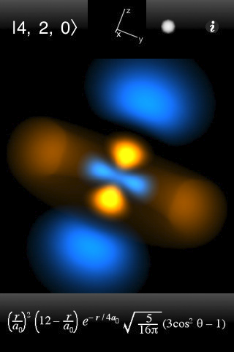
Unidad 5: El átomo de hidrógeno
Martes 30 de mayo al Martes 13 de Junio
Ecuación de Schrödinger para el átomo de hidrógeno. Solución de la ecuación de Schrödinger. Números cuánticos. Autovalores de energía. Orbitales atómicos.
Apéndice matemático: Ecuaciones diferenciales separables.

Slide 3
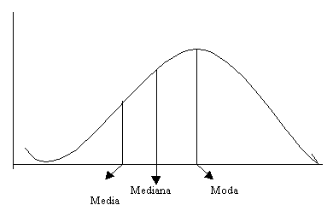
moda, media, mediana
Media <x>: el promedio de la distribución
Mediana (m_{e}): el valor donde alcanzamos el 50% del total
Moda (m₀): el valor más probable

Slide 4
Valores de expectación
En general, para un operador cualquiera, asociado a un observable g:
Por ejemplo, el valor de expectación de p:
(¡notar como aplica el operador diferencial!)

Slide 5
Importancia del oscilador armónico
Existe:
  Una posición de equilibrio, x₀=0; y
  Una fuerza restaurativa dependiente de la posición F(x)
Para “pequeños” desplazamientos respecto a la posición de equilibrio → Oscilador Armónico (McLaurin, x₀=0):

Slide 6
Oscilador Armónico (cuántico)
Como siempre, la solución cuántica será aquella que verifique la ecuación de Schrödinger para este potencial

Slide 7
En general...
Las funciones de onda más generales son:
H_{n}(y) es el polinomio de Hermite de grado n.
La energía E_{n} es:

Slide 8
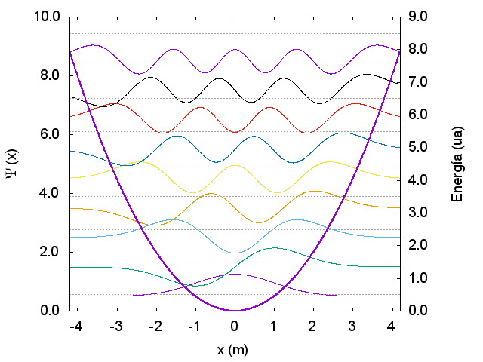

Slide 9
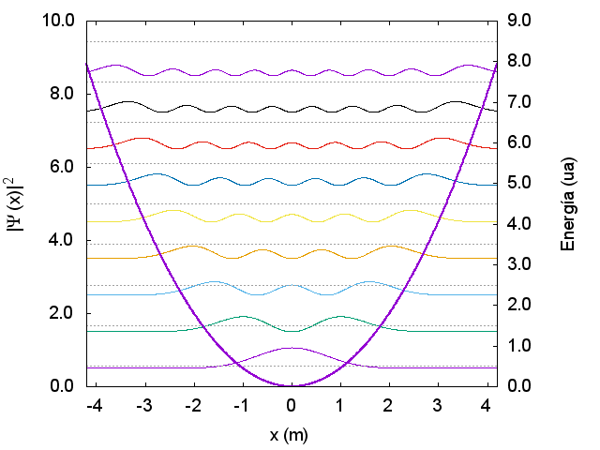
¿En que posición es más probable encontrar a un péndulo?

Slide 10
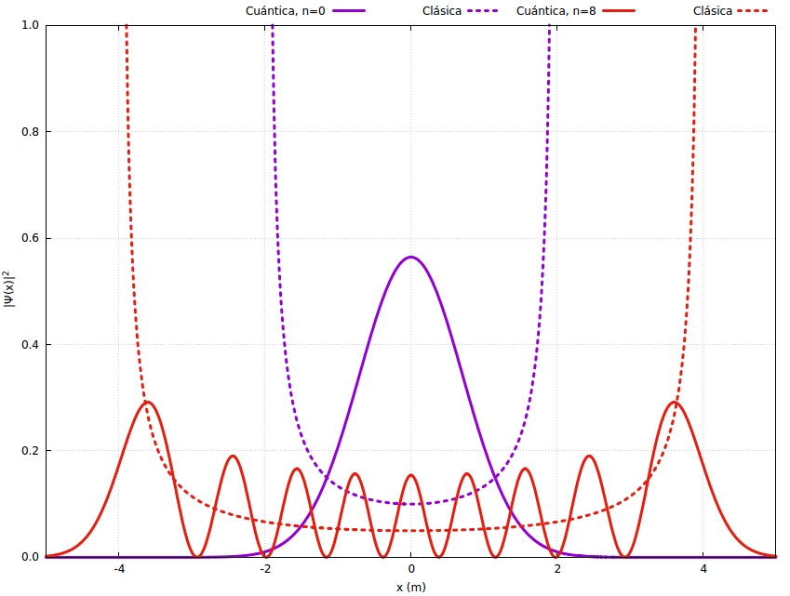
Oscilador clásico vs cuántico y el principio de correspondencia

Slide 11
Hasta aquí
Para resolver un problema:
Encontrar los observables clásicos
Asignar los operadores cuánticos correspondientes
Escribir el Hamiltoniano del sistema, H=K+U
Plantear la ecuación de Schrödinger según corresponda
  Dependiente del tiempo; ó
  Independiente del tiempo
Hallar las soluciones para encontrar Ψ (x,t)
  Si es es 4.2., Ψ(x,t) = ψ(x) e^{-iωt}

Slide 12
Para el átomo de hidrógeno ¹H₁ tenemos
1 protón (q=1 e⁺ =+1.602x10⁻¹⁹ C, m_{p}=938.3 MeV/c²)
1 electrón (q=1 e⁻ =-1.602x10⁻¹⁹ C, m_{e}=0.511 MeV/c²)
La masa del átomo se encuentra (prácticamente) en el núcleo, r₀=1.2 fm << |r|
donde r es el vector posición del electrón con el origen de coordenadas en el núcleo
La interacción es electromagnética:

Slide 13
Volviendo al pasado → solución de Bohr
Cuantización del momento angular
Bohr propone: el momento angular está cuantizado, sólo se da en múltiplos enteros de h/2π
Sólo las órbitas que verifican esta relación son estables:
Con lo cual obtenemos (ver filmina 9):
Cuantización de Bohr-Sommerfeld
n es el número cuántico principal

Slide 14
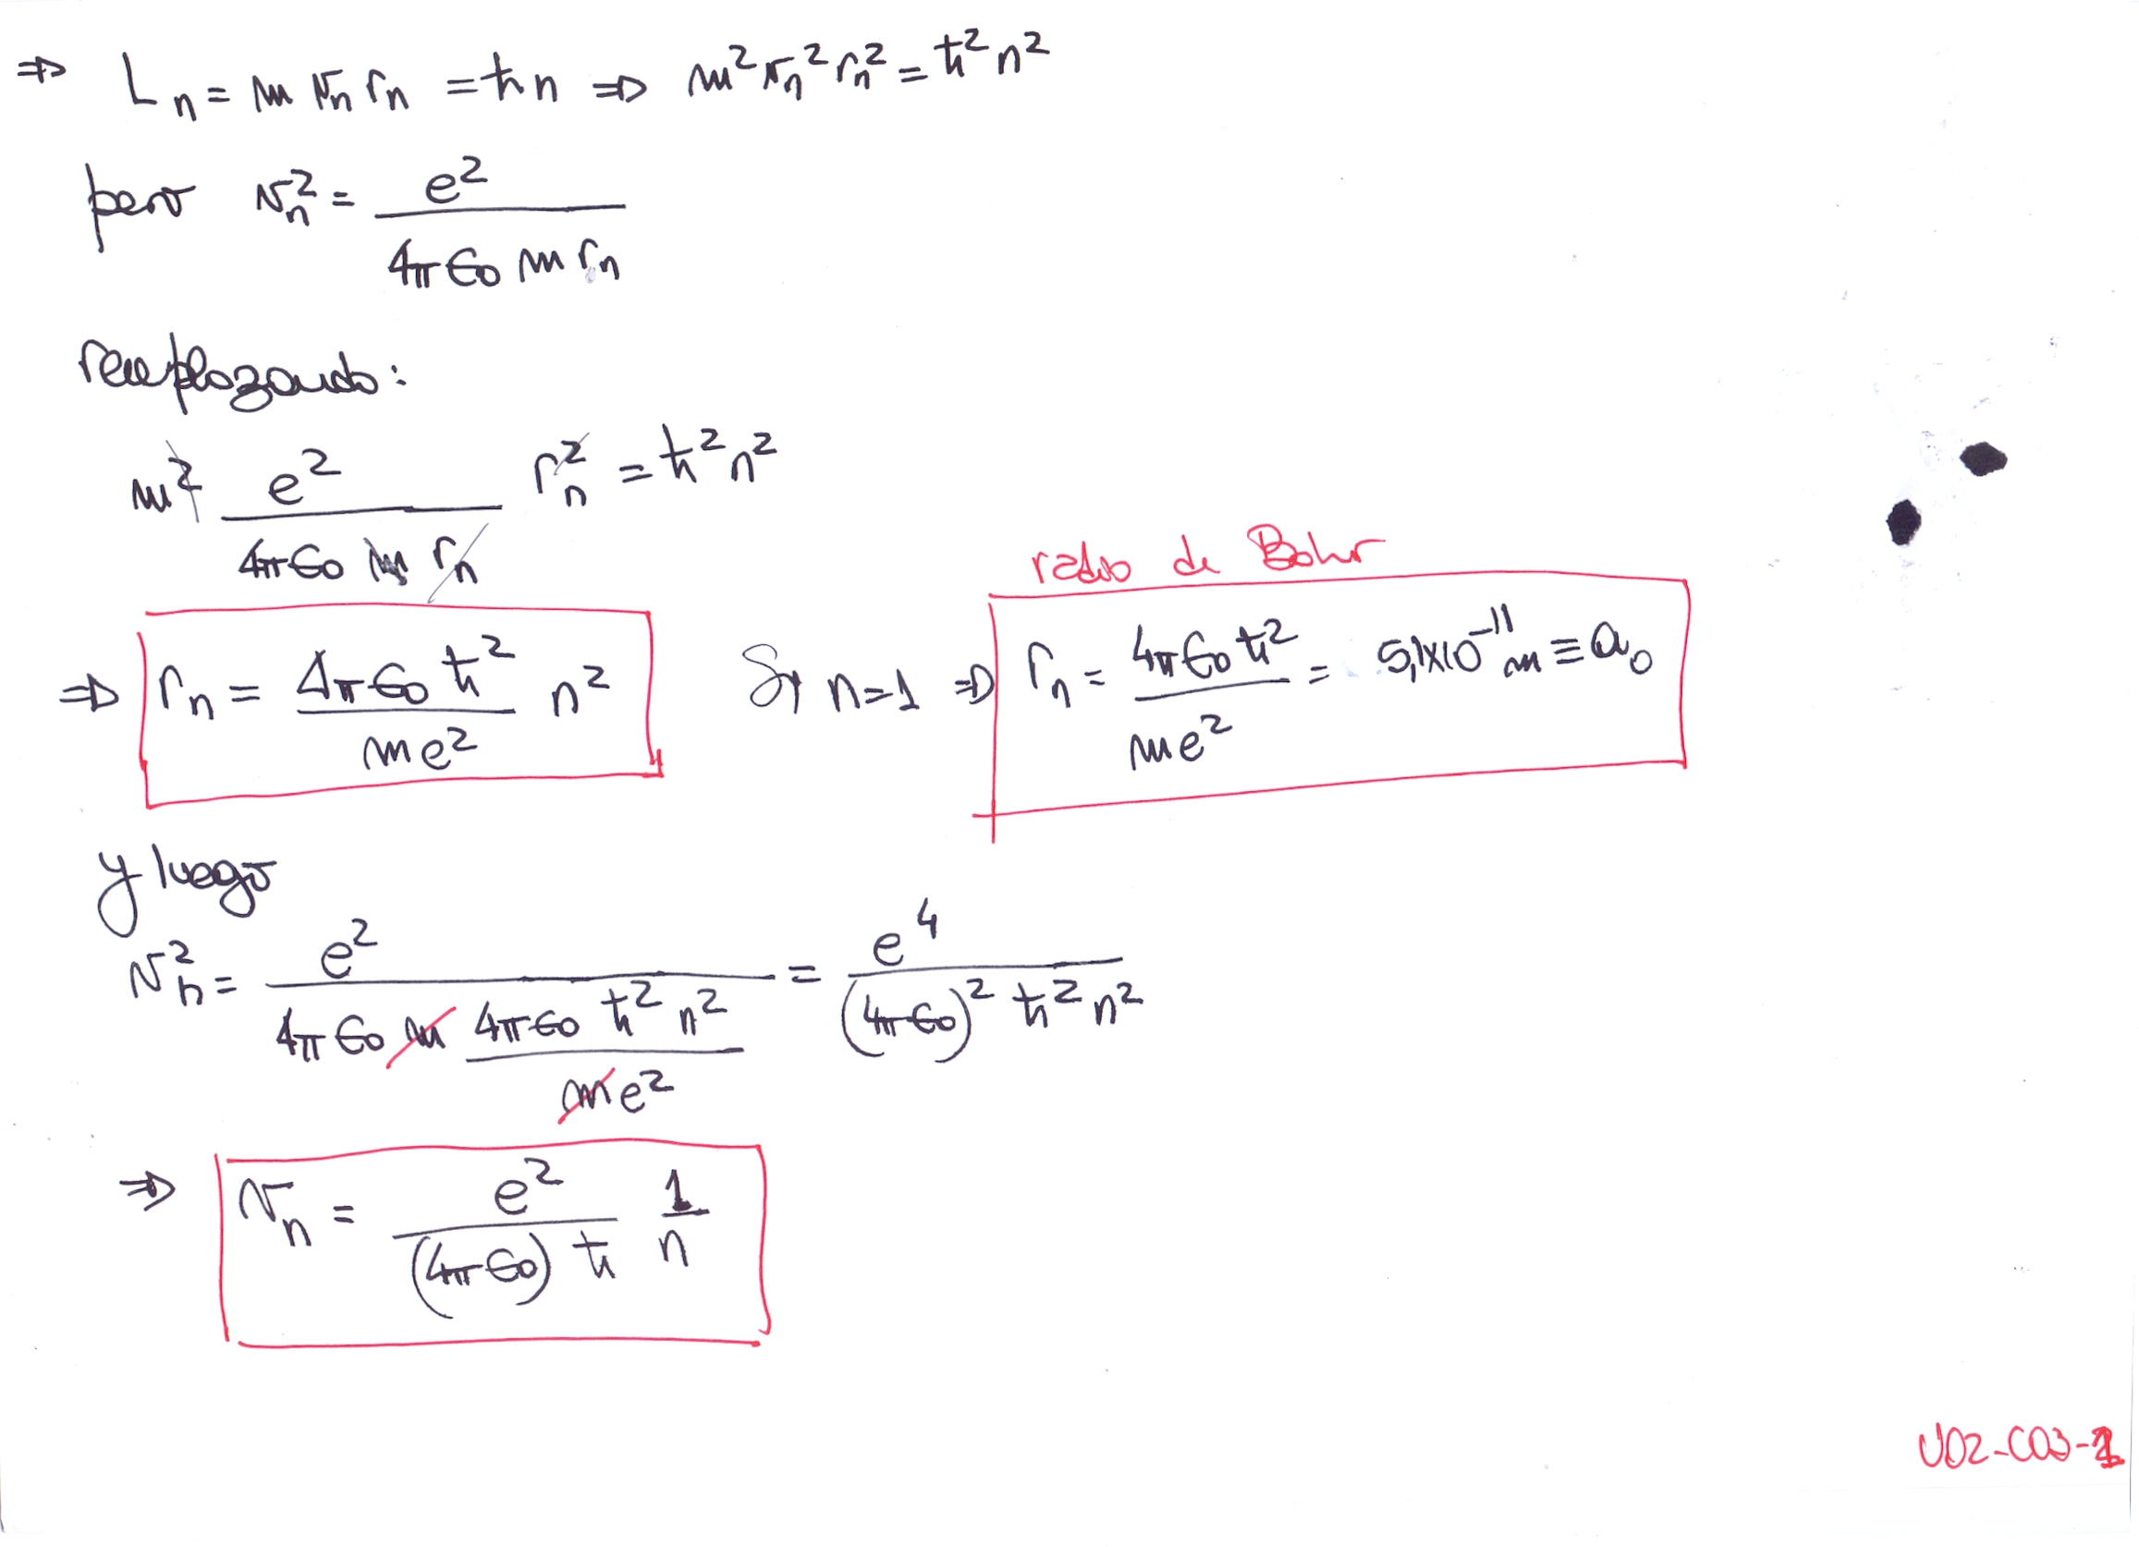
Volviendo al pasado → solución de Bohr
Algunas cuentas para obtener r_{n} y v_{n}

Slide 15
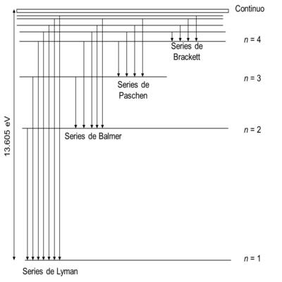
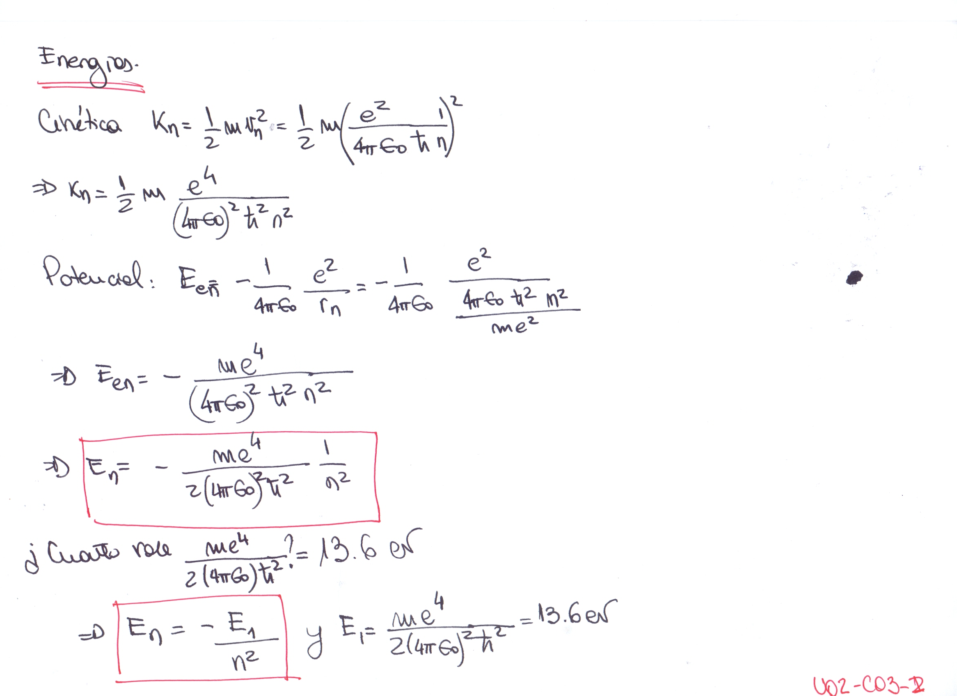
Volviendo al pasado → solución de Bohr
Entonces la Energía

Slide 16

Volviendo al pasado → solución de Bohr
Entonces los niveles de Energía
El modelo de Bohr explica los espectros:
El momento angular está cuantizado, en múltiplos enteros de h/2π.
Ionizar al átomo → n_{i}=1 (E₁=-13.6 eV) → n_{f}=infinito (Ef=0)

Slide 17
La solución cuántica...
Ya que, a menos de la interpretación, el modelo de Bohr es compatible con las observaciones, la solución completa debe contener las soluciones de Bohr
Pero antes, veamos la simetría del sistema
¿Cómo es el campo eléctrico para una carga positiva e⁺ en el origen y una carga de prueba negativa e⁻?

Slide 18
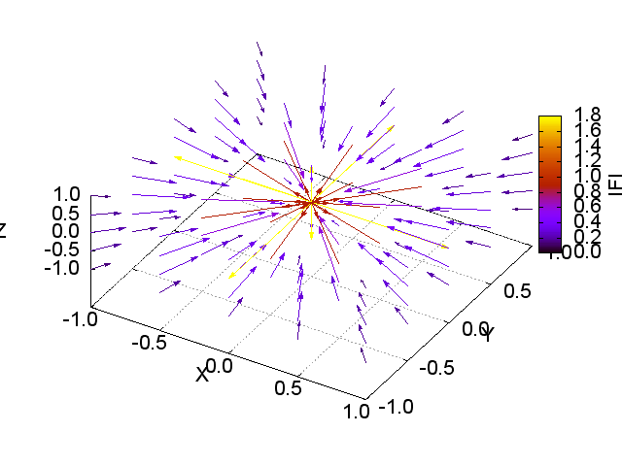
El campo eléctrico es radial y hacia el centro

Slide 19
La solución cuántica...
Ya que, a menos de la interpretación, el modelo de Bohr es compatible con las observaciones, la solución completa debe contener las soluciones de Bohr
Pero antes, veamos la simetría del sistema
¿Cómo es el campo eléctrico para una carga positiva e⁺ en el origen y una carga de prueba negativa e⁻?
El campo eléctrico es radial
→ ¿cuál es el sistema de coordenadas más apropiado para esta geometría? → coordenadas esféricas

Slide 20
Sistemas de coordenadas (SC)
z
¿Cómo referenciar la posición de un punto cualquiera en el espacio?
El sistema cartesiano asigna 3 coordenadas con la distancia al origen respecto a tres direcciones prefijadas, ortogonales entre si.
La posición del punto queda definida por una 3-upla ordenada
-x
-y
y
x
-z

Slide 21
El campo eléctrico es radial y hacia el centro

Slide 22
Sistemas de coordenadas (SC)
z
Dependiendo de la geometría, podría ser útil considerar otros sistemas
sistema cilíndrico, extensión 3D de las coordenadas polares: distancia y ángulo en el plano XY, y altura con Z
La posición del punto queda definida por una 3-upla ordenada
-x
-y
y
x
-z

Slide 23
El campo eléctrico es radial y hacia el centro

Slide 24
Sistemas de coordenadas (SC)
z
Dependiendo de la geometría, podría ser útil considerar otros sistemas
Sistema esférico, dos ángulos y una distancia.
La posición del punto queda definida por una 3-upla ordenada
-x
-y
y
x
-z

Slide 25
El campo eléctrico es radial y hacia el centro

Slide 26
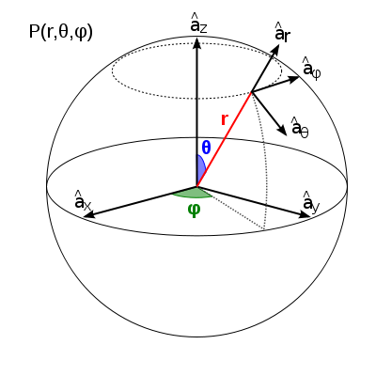
Coordenadas esféricas
Líneas coordenadas
  r: semirrectas radiales
  θ: meridianos
  ϕ: paralelos
Sup. coordenadas
  r: Esfera en O
  θ: Cono, vértice en O
  ϕ: Semiplano vertical

Slide 27
Esféricas
La elección del SC puede simplificar mucho la resolución del problema. Para muchos casos, la solución puede ser trivial de obtener en un SC e imposible en otro
En nuestro caso, para un “potencial central”, la elección apropiada es el sistema de coordenadas esféricas

Slide 28
El problema….
… es escribir la ecuación de Schrödinger en esféricas.
En 3D, la ec. de Schrödinger independiente de t es:
Al cambiar de coordenadas, los operadores cambian (¿se acuerdan del “jacobiano”?):

Slide 29
El problema….
En cambio, el Laplaciano en esféricas queda:
una invitación a la diversión y emoción interminables…

Slide 30
No es demencia, es separación de variables
Al parecer hemos complicado mucho la cosa, pero en esféricas, la solución es separable, es decir:
Ecuaciones diferenciales en derivadas parciales (EDDP) por Separación de Variables:
  Bajo ciertas condiciones, la solución puede escribirse como un producto de 3 funciones, cada una dependiente de una única variable
  1 EDDP → 3 EDO (ecuaciones diferenciales ordinarias)

Slide 31
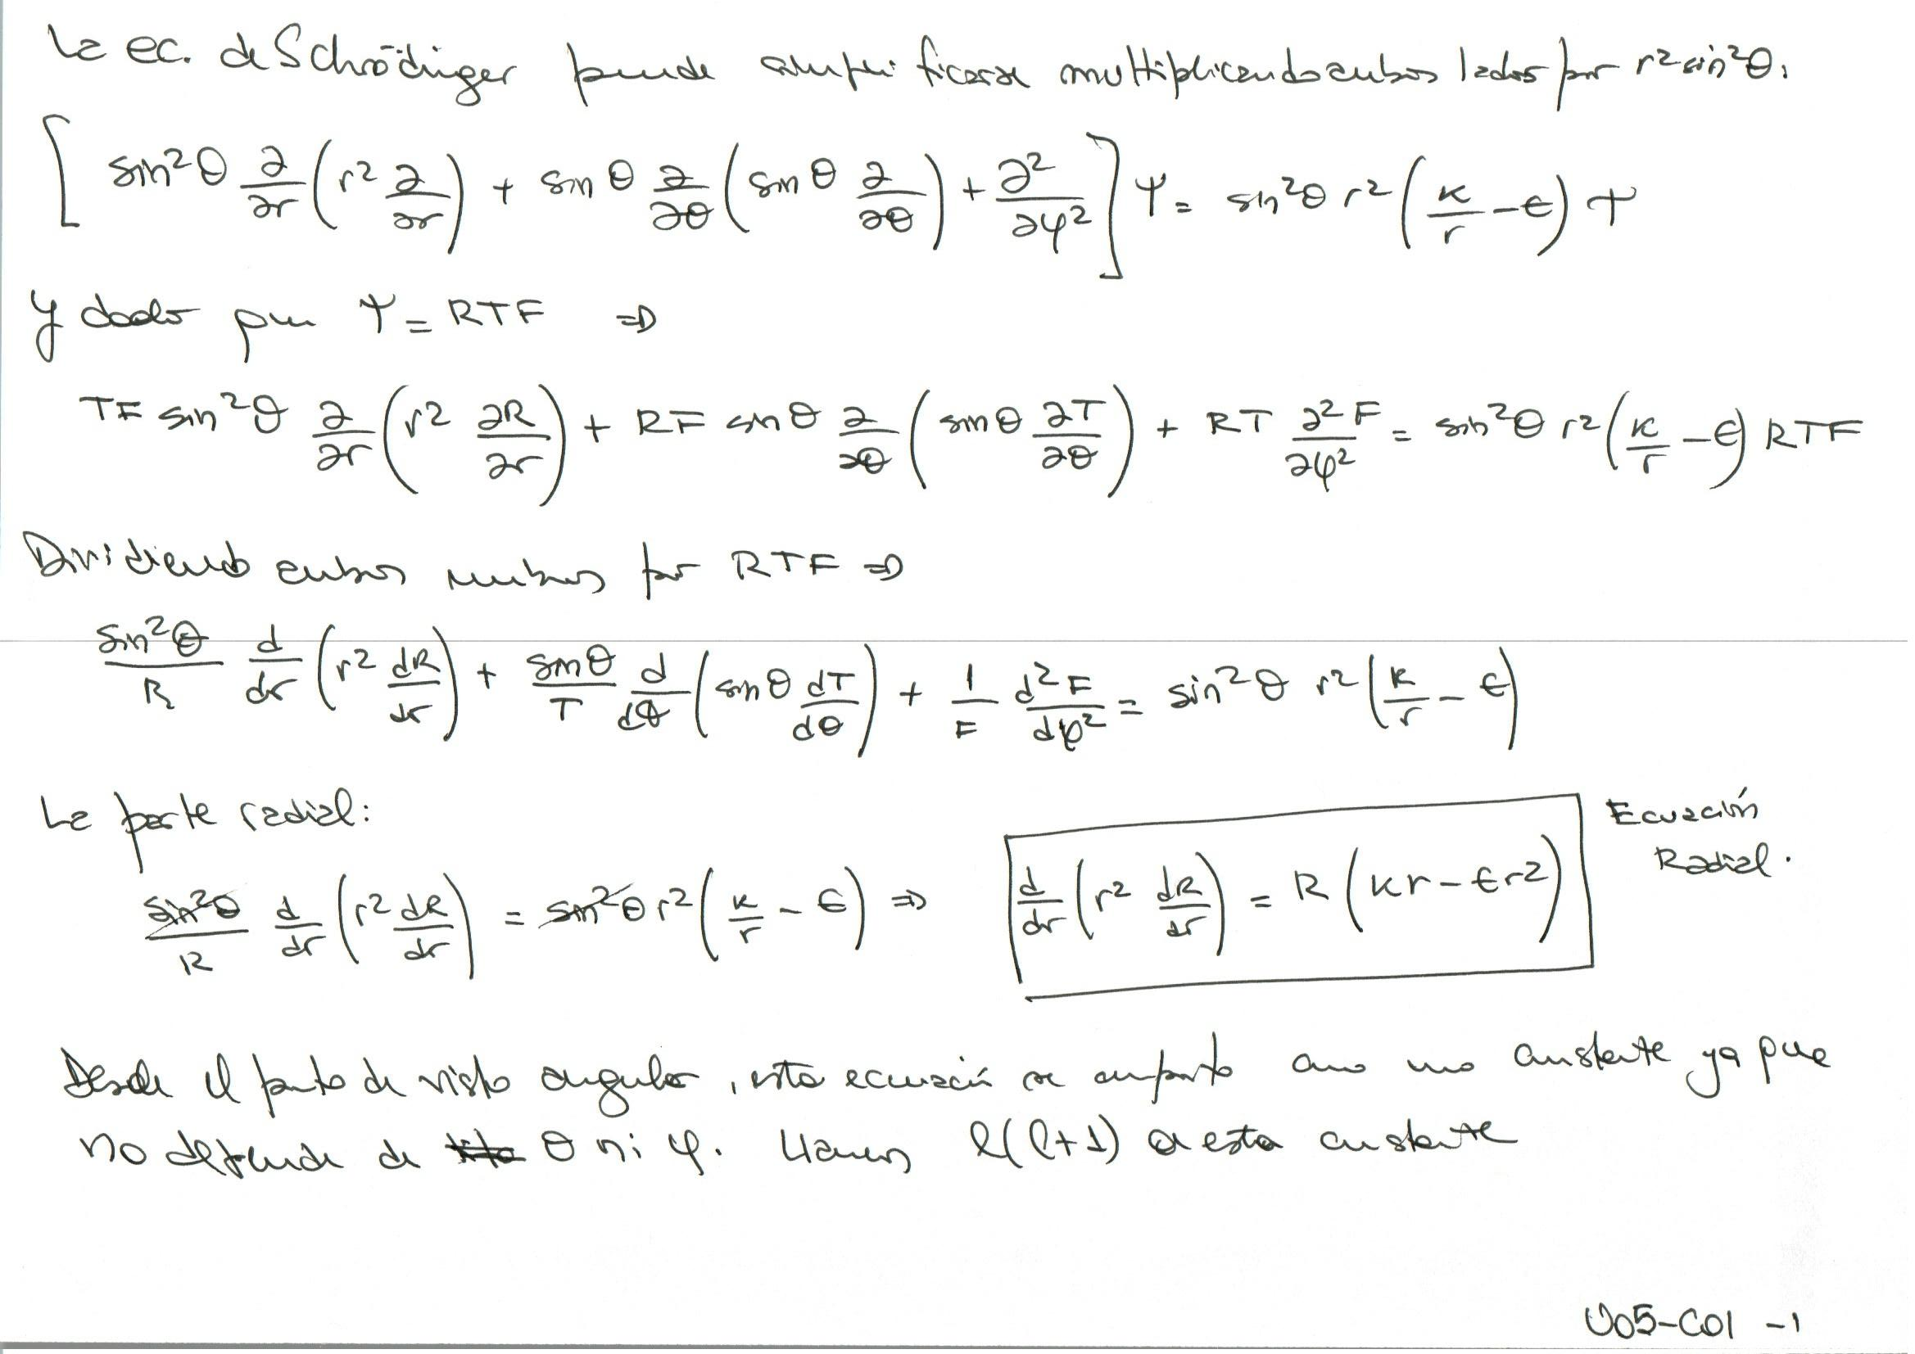
Separación de variables

Slide 32
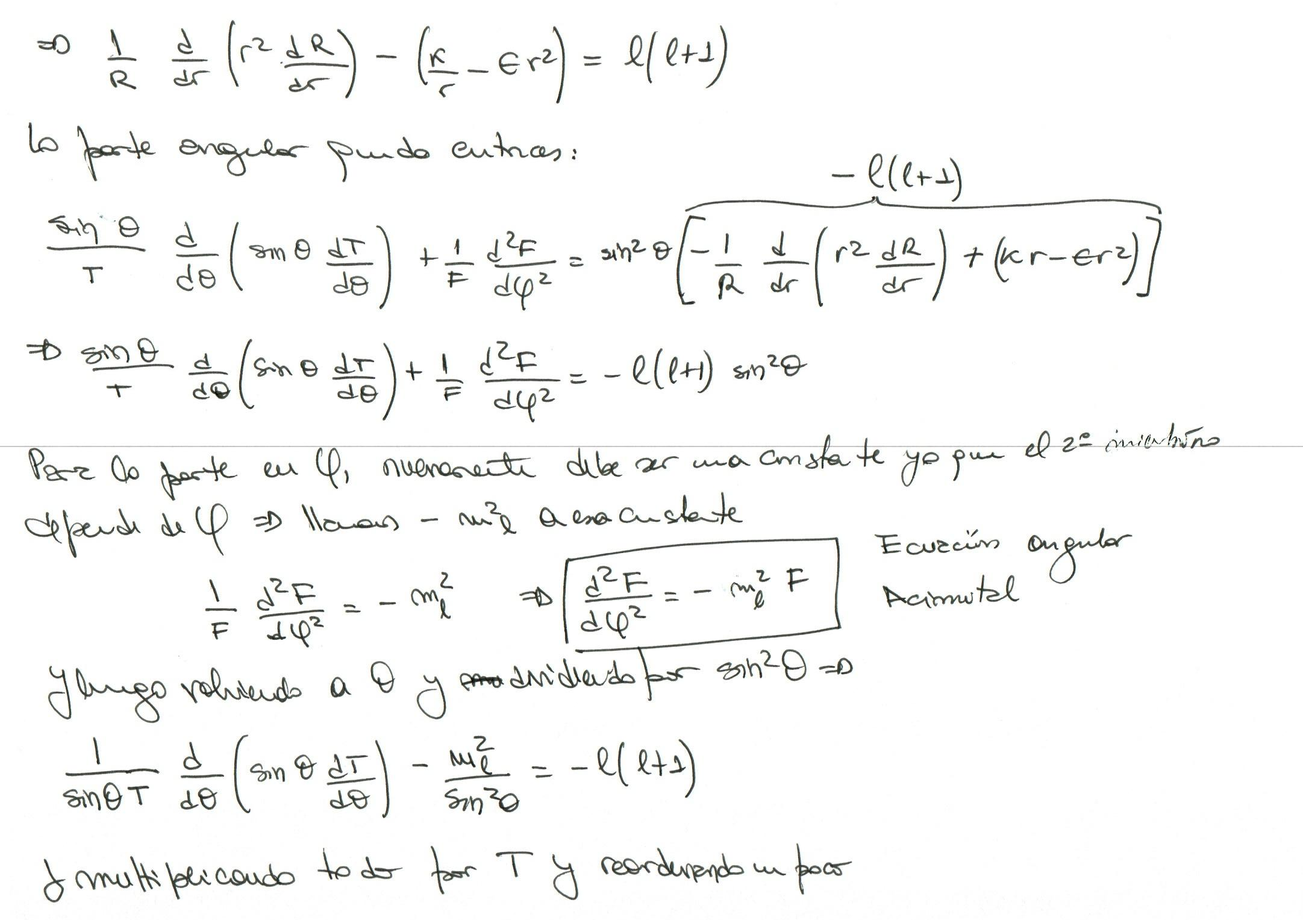
Separación de variables

Slide 33
Tres EDOs separadas: radial, cenital y acimutal
Las soluciones a estas tres EDOs generan los “famosos” tres números cuánticos de la tabla periódica: n, l, m

Slide 34


